Slide 1
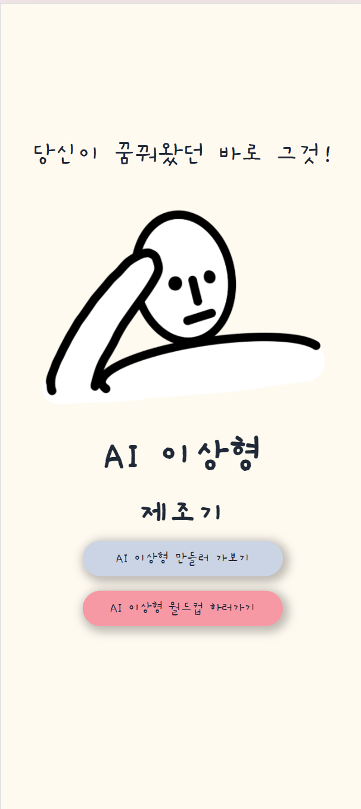
AI 이상형 제조기 첫 페이지
AI 이상형 만들기 페이지로 이동
다른 사람들의 AI 이상형으로
AI 이상형 월드컵 게임을 할 수 있는 페이지로 이동

Slide 2
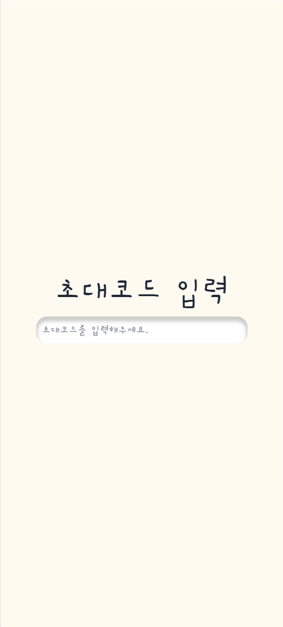
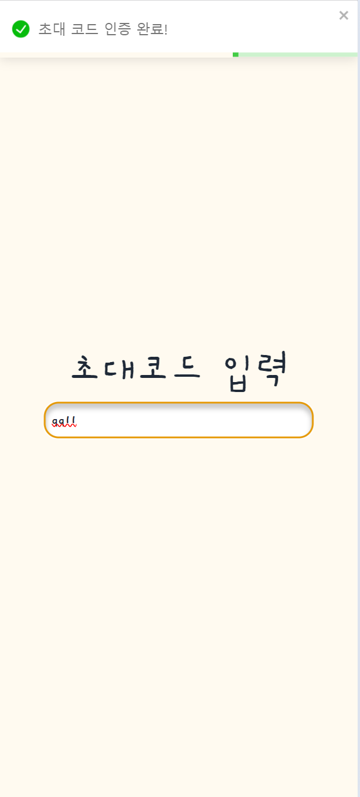
초대 코드 입력 페이지
초대코드 인증 성공 시 인증 완료 메시지가 뜬다
초대코드를 입력해야만 이상형 제작을 할 수 있다

Slide 3
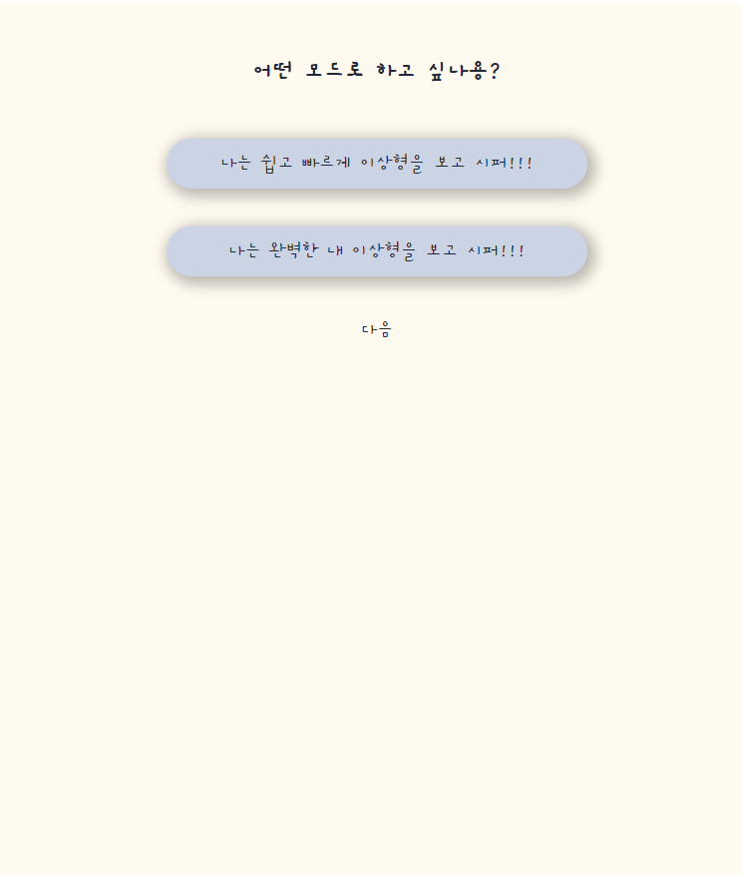
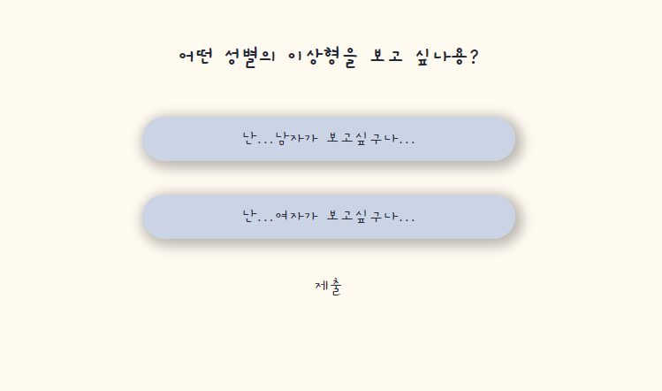
AI 이상형 제조: 제조 모드 및 성별 선택 페이지
컨셉 선택 페이지로 이동.
빠른 이상형 구현 가능.
이상형 조건을 선택하는 페이지로 이동.
남자 이상형 생성
여자 이상형 생성

Slide 4
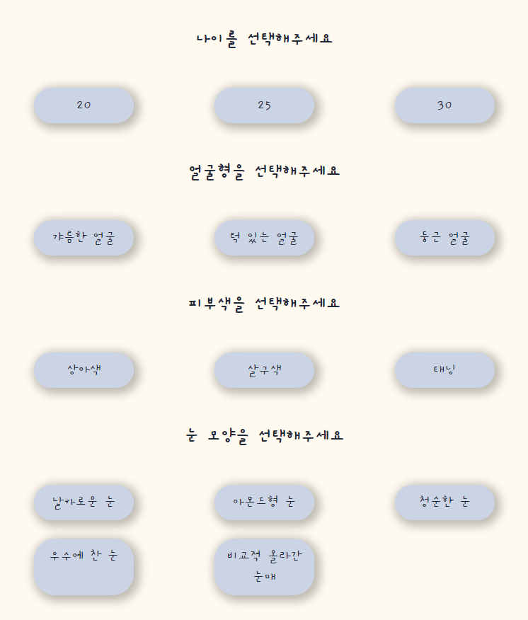
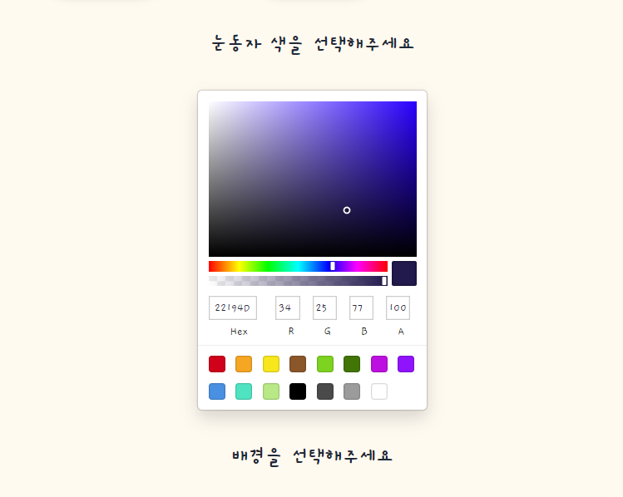
AI 이상형 제조기: 공통 선택
나이 선택
얼굴형 선택
피부색 선택
눈 모양 선택
눈동자 색 선택 (컬러피커)

Slide 5
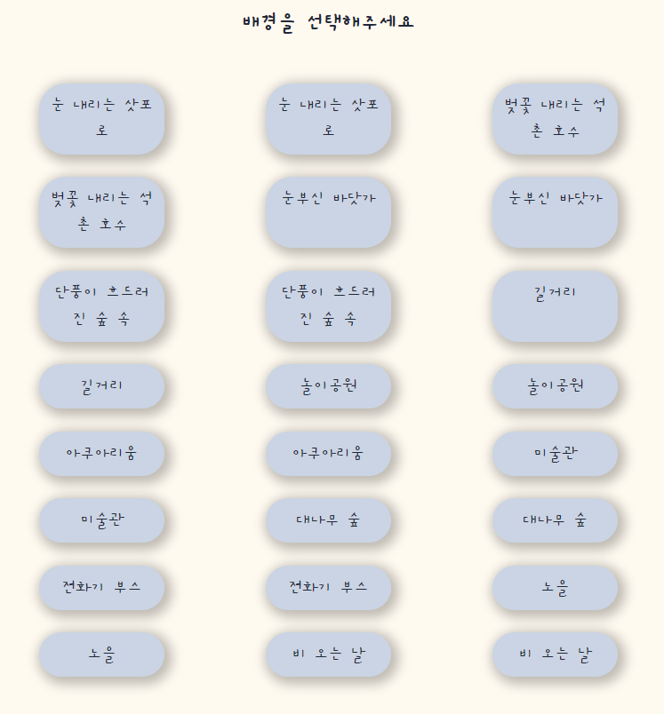
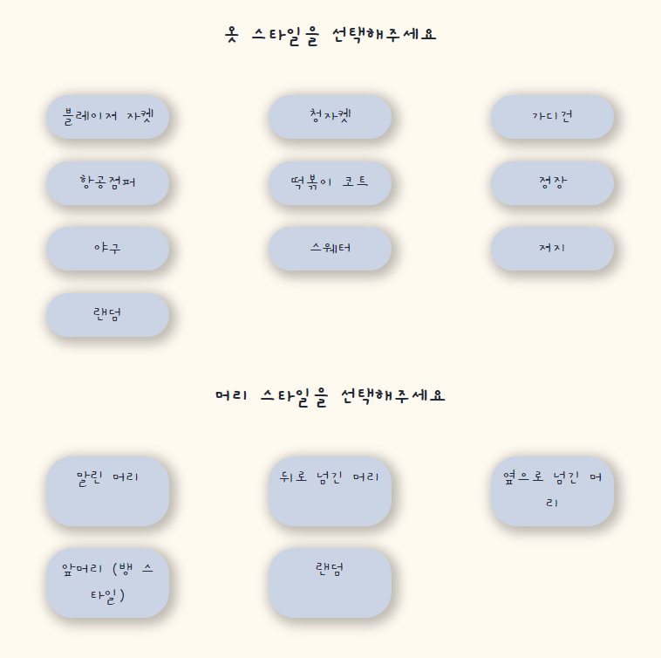
AI 이상형 제조: 조건 선택
배경 선택
옷 스타일 선택

Slide 6
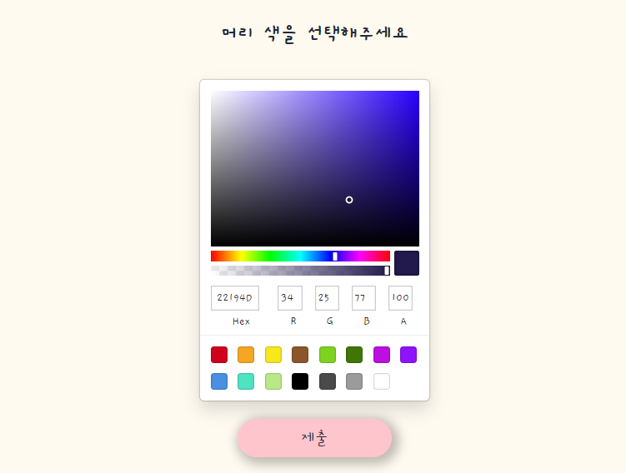
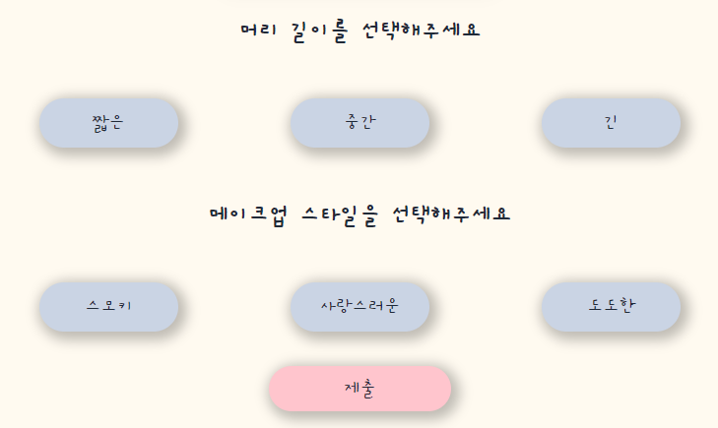
AI 이상형 제조기: 조건 선택
머리 스타일 선택
머리 색 선택 (컬러피커)
선택한 조건의
이상형 생성 페이지 이동
여자 이상형 추가 조건

Slide 7
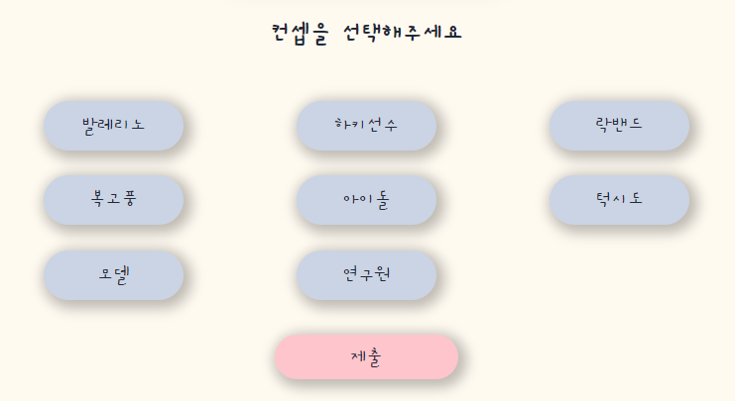
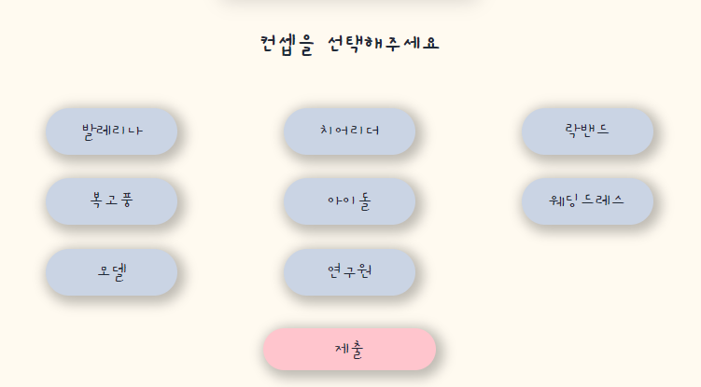
AI 이상형 제조기: 컨셉 선택
컨셉 선택
컨셉 이상형 생성 페이지 이동
<남자 컨셉 종류>
컨셉 선택
컨셉 이상형 생성 페이지 이동
<여자 컨셉 종류>

Slide 8
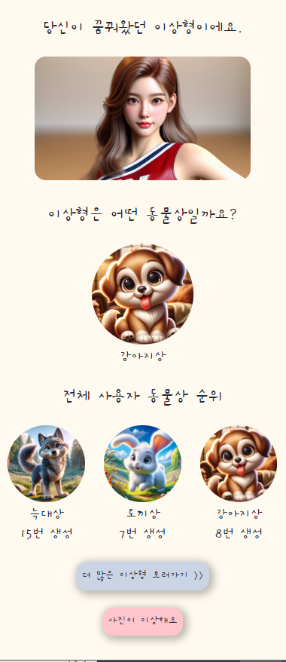
AI 이상형 제조기: 결과 페이지
당신의 이상형을 확인해요
이상형의 동물상을 확인해요
어떤 동물상이 인기인지 볼 수 있어요
이상형 갤러리를 보러갈 수 있어요
사진이 이상하다면 신고해주세요

Slide 9
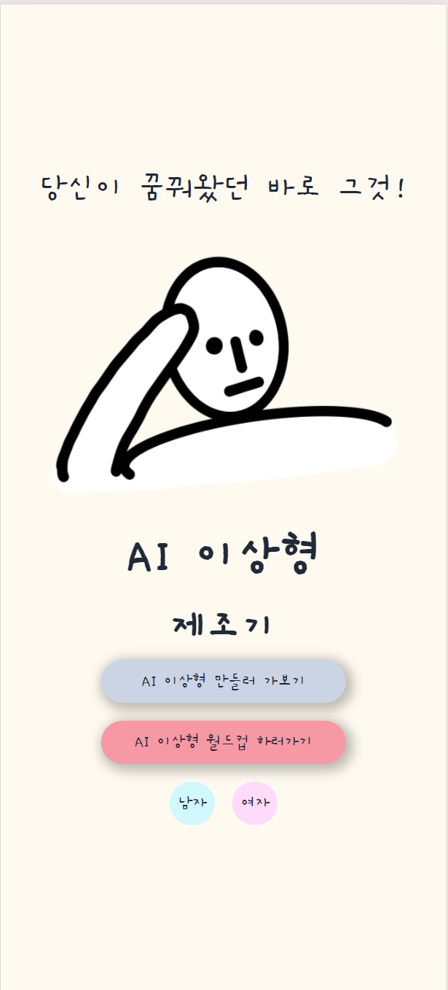
AI 이상형 제조기 첫 페이지: 월드컵 선택
이상형 월드컵: 남자 버전으로 이동
이상형 월드컵: 여자 버전으로 이동

Slide 10
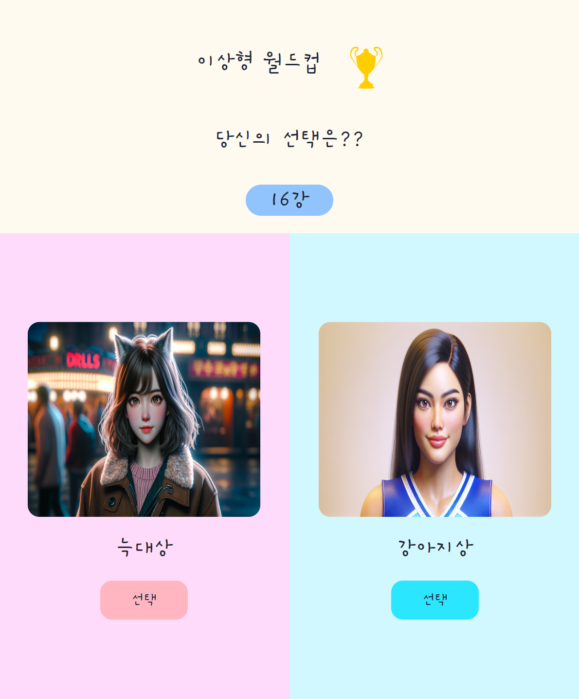
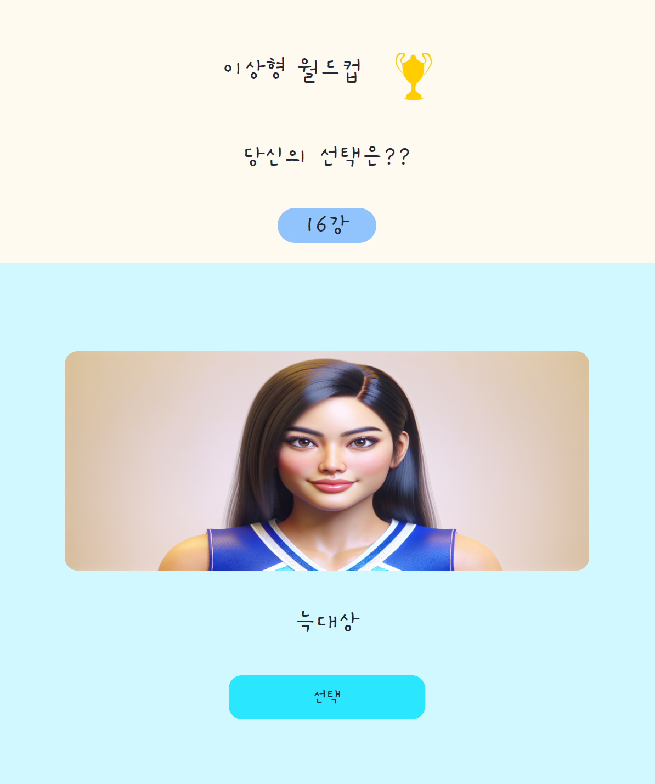
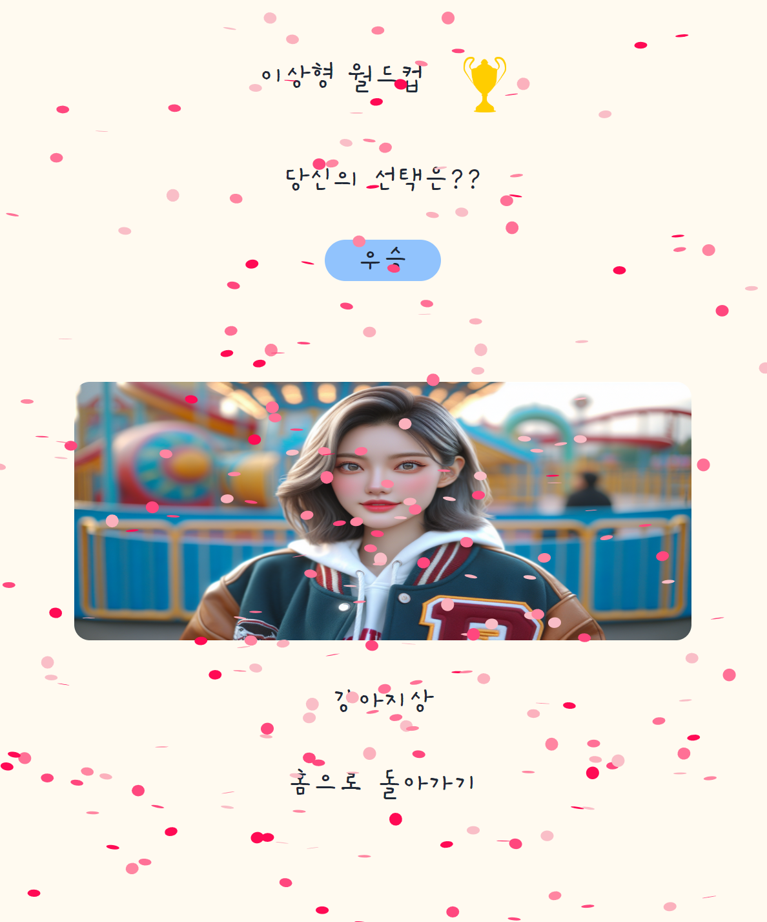
이상형 월드컵 페이지
<이상형 선택 페이지>
<이상형 선택된 페이지>
<이상형 우승 페이지>
원하는 이상형을 선택한다.
최종 우승 시, 이펙트 효과

Slide 11
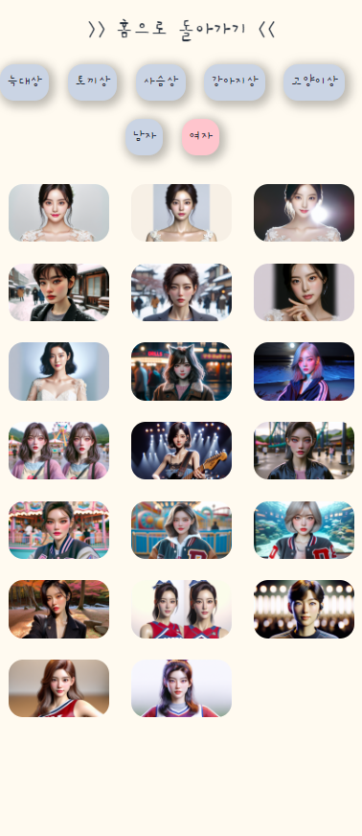
갤러리
동물상으로 다른 사람의 이상형을 확인해보세요
성별로도 확인할 수 있어요

